Slide 1
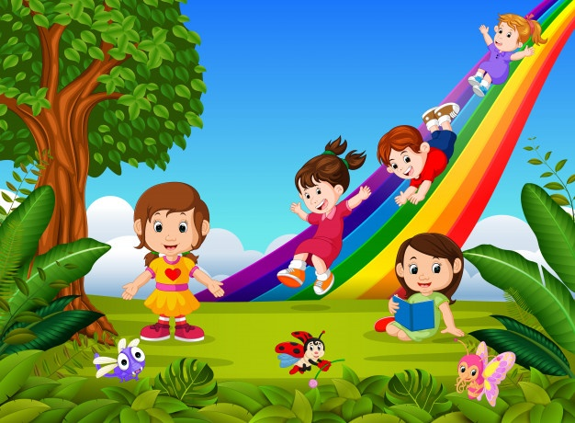
Los números
1 al 5

Slide 2

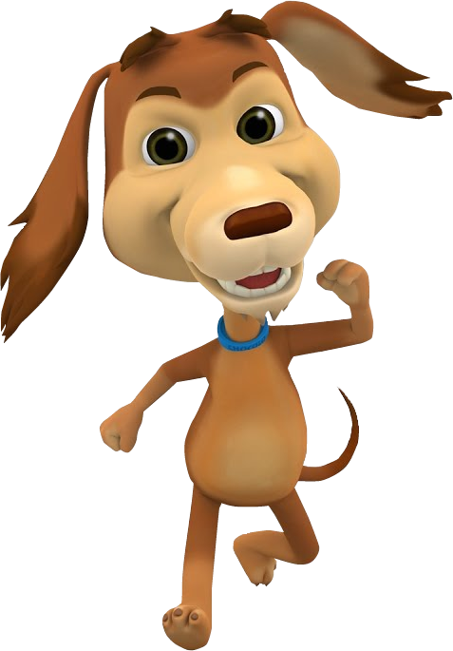
¿ Cuántos elementos hay?

Slide 3

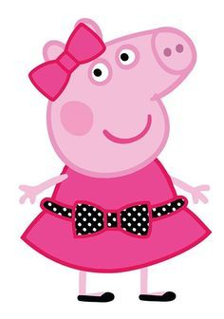
¿ Cuántos elementos hay?

Slide 4

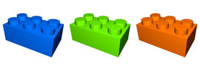
¿ Cuántos elementos hay?

Slide 5
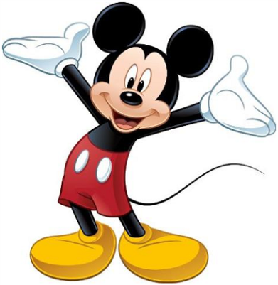

¿ Cuántos elementos hay?

Slide 6
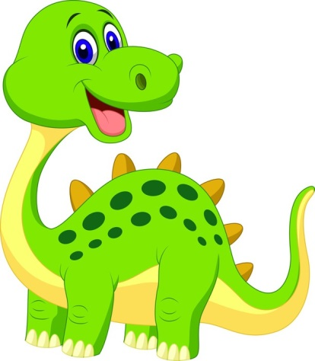

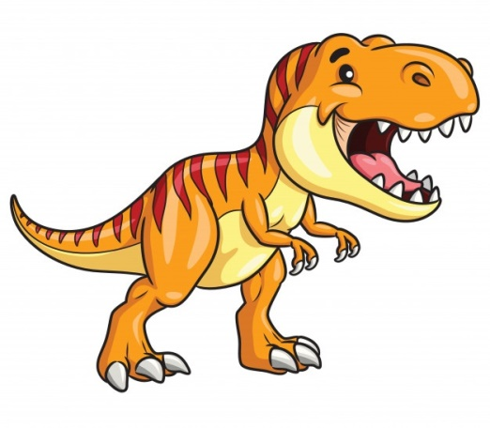
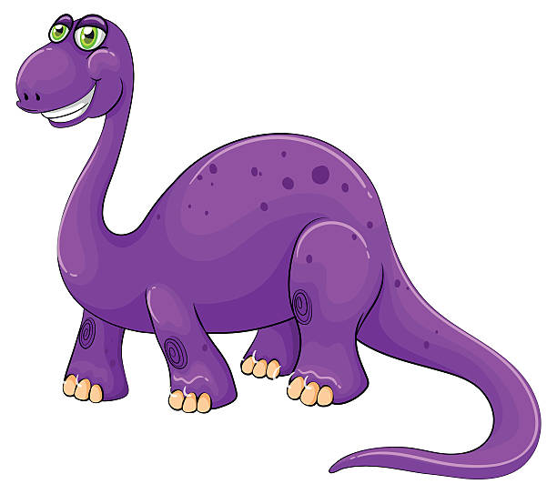
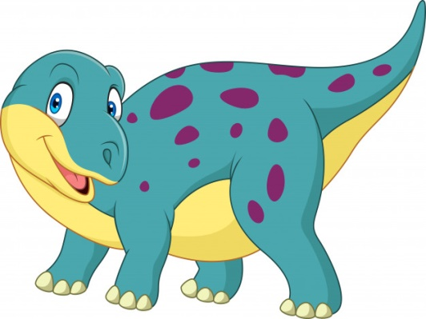
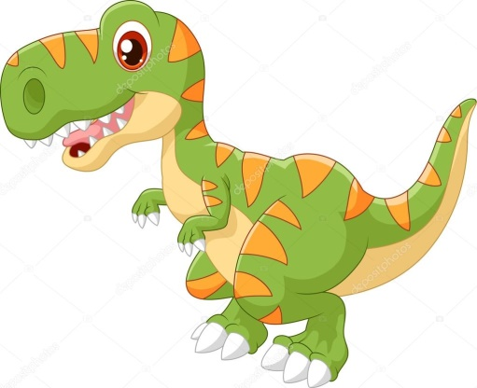
¿ Cuántos elementos hay?

Slide 7
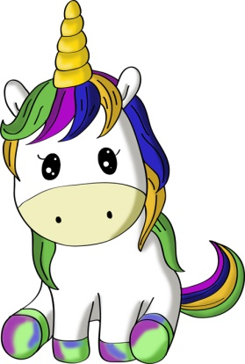





Actividad:
Marca con una (x) la cantidad de elementos según el número.

Slide 8

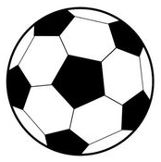
Actividad:
Marca con una (x) la cantidad de pelotas según el número.

Slide 9
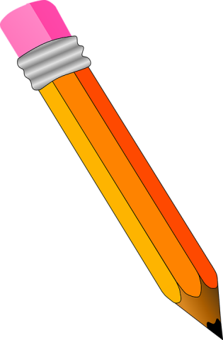
Actividad:
Marca con una (x) la cantidad de elementos según el número.

Slide 10
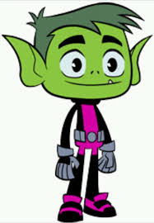
Actividad:
Marca con una (x) la cantidad de elementos según el número.

Slide 11
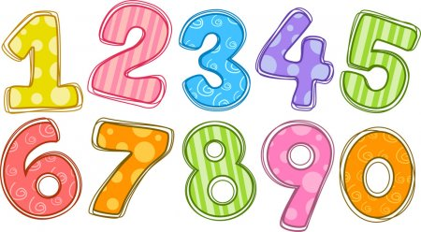
Repasando los números

Slide 12
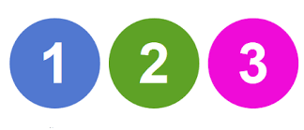
Actividad:
Dibuja la cantidad de elementos según el número

Slide 13
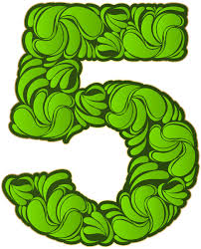

Actividad:
Une los números según su orden

